Slide 1
Khởi động

Slide 2



Slide 3
Công nghệ
Bài 9: Làm đồ chơi (tiết 2)
SGK/59
Notes:
Thiết kế: Hương Thảo - tranthao121004@gmail.com

Slide 4
Bài 9
LÀM ĐỒ CHƠI
Tiết 2-3

Slide 5

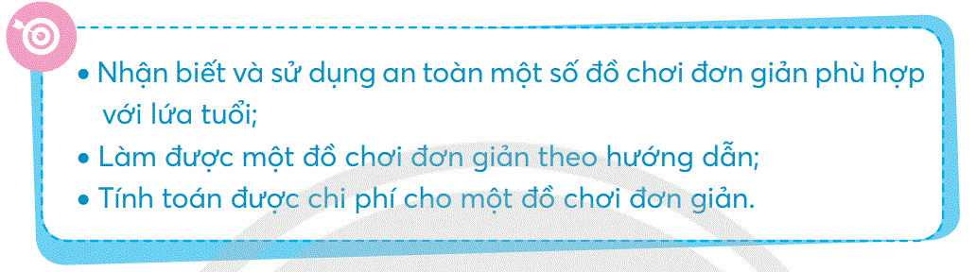
Mục tiêu bài học

Slide 6
Khám phá

Slide 7

Hoạt động 1.
Thời gian 3 phút
Tìm hiểu các bước thực hành làm mô hình xe bằng giấy bìa cứng.

Slide 8

Thực hành làm mô hình xe bằng giấy bìa cứng
- Để làm mô hình xe đồ chơi bằng giấy bìa cứng, em cần thực hiện mấy bước?
- Mỗi bước của quy trình bao gồm những công việc gì?
Notes:
Tự suy nghĩ cá nhân ghi vở

Slide 9
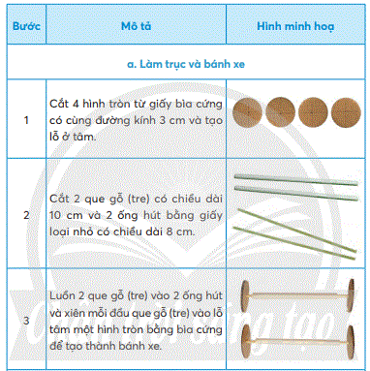

Slide 10
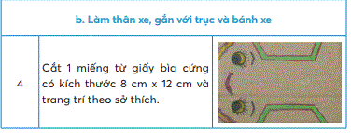
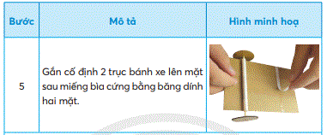

Slide 11
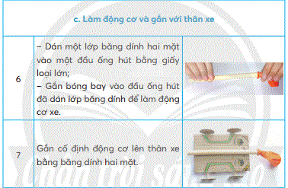

Slide 12
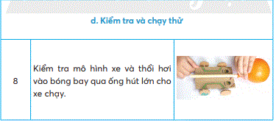

Slide 13
Trong quá trình thực hiện, em cần lưu ý gì?
- Khi thực hiện cần đảm bảo tính an toàn khi sử dụng các dụng cụ như kéo, thước,…
- Sử dụng vật liệu tiết kiệm.
- Vệ sinh sau khi sử dụng

Slide 14
Hoạt động 2.
Thời gian 10 phút
Thực hành làm mô hình xe đồ chơi bằng giấy bìa cứng.

Slide 15
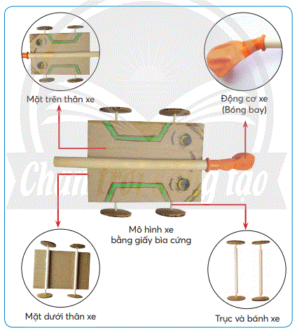

Slide 16
Tiêu chí nhận xét sản phẩm.
+ Đúng kích thước.
+ Mô hình chạy được bằng lực đẩy của hơi bóng bay.
+ Có tính thẫm mỹ và phù hợp với lứa tuổi.

Slide 17
Bài 9: LÀM ĐỒ CHƠI (tiết 2-3)
2.3, Họạt động tiếp nối
-Làm mô hình đồ chơi em cần sử dụng dụng cụ, vật liệu gì?
- Để làm mô hình xe đồ chơi bằng giấy bìa cứng, em cần thực hiện mấy bước?
- Trong quá trình thực hiện, em cần lưu ý gì?

Slide 18



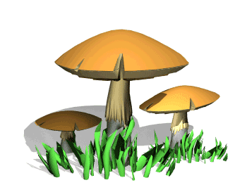

3. Đánh giá
Chuẩn bị bài:
Bài 9: Làm mô hình đồ chơi (tiết 3)

Slide 19

Bài học kết thúc

Slide 20

XIN CHÂN THÀNH CẢM ƠN

Slide 21


Slide 22
Luyện tập
Vận dụng

